Slide 1

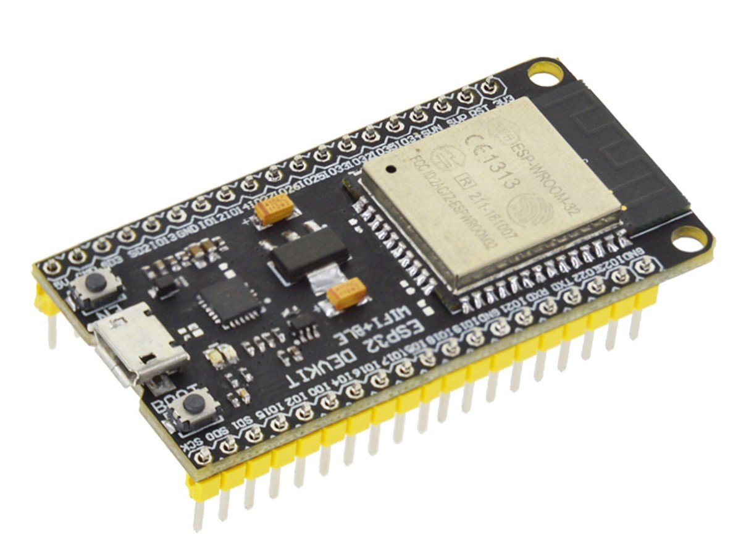
Willkommen
Zum ESP32 & LED - Workshop

Slide 2
Spaß mit Mikrocontrollern und LEDs
Eine Einführung in die Arduino/ESP Programmierung

Slide 3
Arduino IDE installieren
https://www.arduino.cc/en/software
Linux: AppImage runterladen, ausführbar machen und ausführen
Windows: Installer runterladen und ausführen

Slide 4
ESP32 Board hinzufügen
In der IDE: File>Preferences
Zu Additional Boards Manager URLs hinzufügen:
https://raw.githubusercontent.com/espressif/arduino-esp32/gh-pages/package_esp32_index.json
Nach Tool>Board>Booards Manager navigieren, dort nach ESP32 suchen und esp32 by Espressif installieren
Troubleshooting: Well...

Slide 5
Hardware
Wenn ihr Dinge umsteckt, trennt die Stromzufuhr und überprüft vorm Einschalten, dass alles richtig ist

